Slide 1
История одного экспоната
Работу выполнил:
Ученик 11 класса А
Средней школы №119
Города Казани
Батраков Максим
2014г

Slide 2
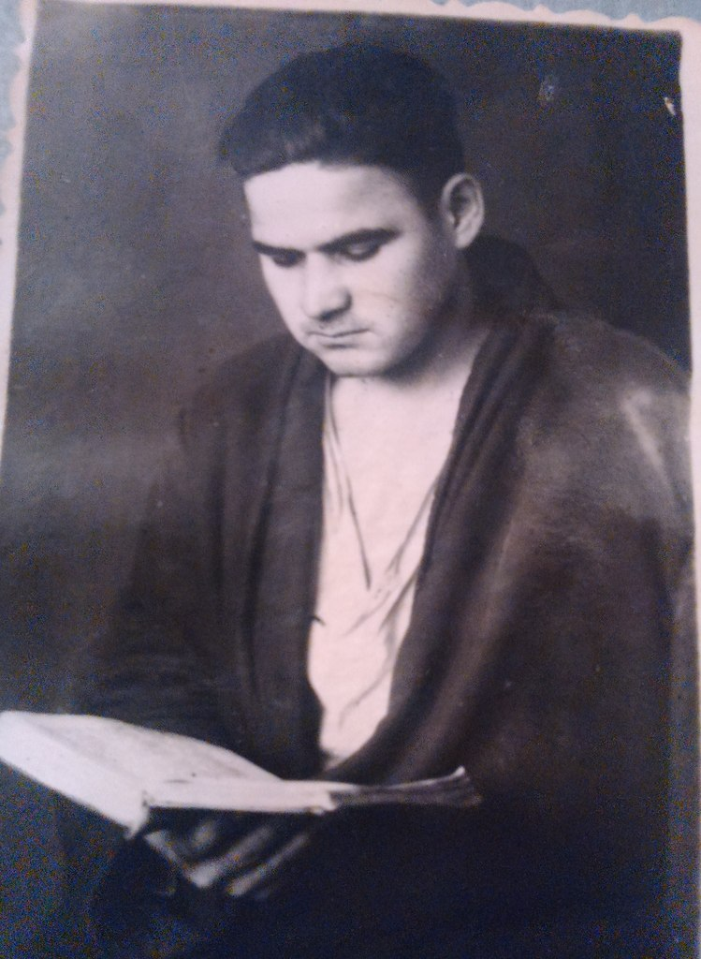
Владелец экспоната.
Мой прадед Саранцев Николай Константинович. Родился в 1927 году. проживал в с. Гнездилово Воронежской области, с 1941 года Воронеж и область были на военном положении. Осенью 1941 года начались налеты вражеской авиации, Население рыло бомбоубежища и щели. С лета 1942 года по март 1943 года воронежская область была в оккупации. На территории области захватчики установили режим жестокого террора и насилия. После освобождения города и области от фашистов жители (трудоспособное население и дети) самоотверженно трудились на восстановлении хозяйства и разрушенного города. В декабре 1944 года (исполнилось 17 лет) Николай призывается в ряды советской армии. Служит 7 лет в прикарпатском военном округе механиком водителем танка.

Slide 3
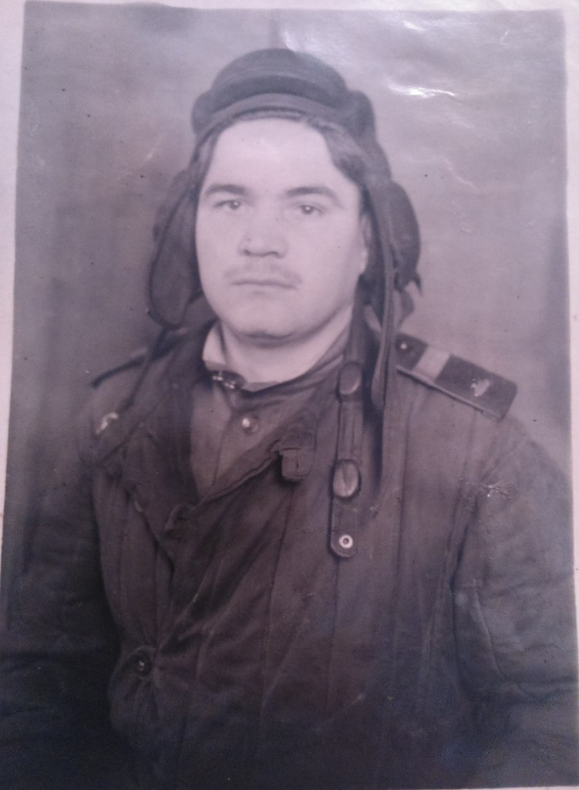
За примерное поведение и отличную службу, начальник штаба лично вручил Шлемофон моему прадеду! Этот Шлемофон хранится у нас до сих пор.

Slide 4
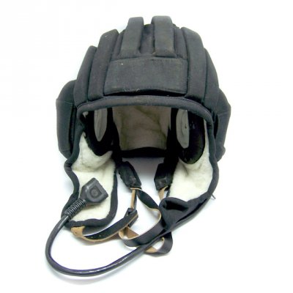
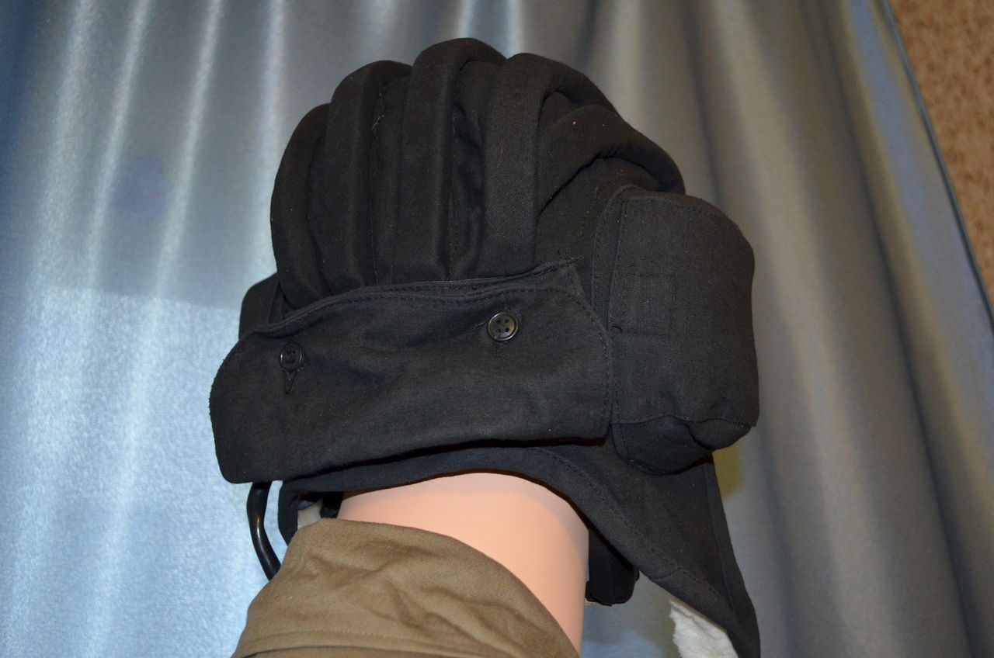
ШЛЕМОФОН — шлем с двумя телефонами и малочувствительным к внешним акустическим шумам микрофоном (либо двумя ларингофонами). Предназначен для внутренней или (и) внешней связи в условиях повышенного шума (напр., в самолетах, танках).

